Slide 1

СУЩНОСТЬ ЧЕЛОВЕКА И СМЫСЛ ЧЕЛОВЕЧЕСКОЙ ЖИЗНИ

Slide 2

Сейчас, когда мы вступили в третье тысячелетие, возрастает интерес к проблемам человека. Кем является человек? Можно ли считать его уникальным творением на Земле? Почему в отличие от других природных существ он наделен всепониманием? Какова природа человека? Что определяет его духовность? В чем драма человеческих отношений и человеческого существования? В чем смысл и ценность человеческой жизни?

Slide 3

Человек - уникальное творение во Вселенной. Он необъяснимый, непостижимый, загадочный. Ни современная наука, ни философия, ни религия не могут в полной мере раскрыть тайну человека.

Slide 4

Размышление о том, кто есть человек, всегда было основным для философов. К чему бы ни обращалась мысль людей, оказывалось, что главное – это отношение человека к этим явлениям жизни и понимание им самого себя. Диапазон определений и оценок человека в истории очень широко. Аристотель в нем видел «разумное животное», американский просветитель Б. Франклин – животное, делающее оружие труда, Ф. Ницше – «больное животное», М. Шеллер – «неудовлетворенное животное». Человека боготворили, и, напротив, подчеркивали, что он «из праха произошел и в прах возвратится» и поэтому, как говорил царь Соломон, все «суета сует и томление духа». Жизнь человека то ничего не стоила, то рассматривалась как величайшая ценность. Особенно очевидно стало это в конце XX в., когда появилась возможность самоуничтожения всего человечества и, в то же время стало ясно, что единственная подлинная ценность – это человек.

Slide 5

Почему человек остается загадкой для самого себя? Почему, познав и даже «покорив» природу, познав в какой – то мере основные законы развития общества, человек чувствует себя неуверенно и жизнь его часто полна трагизма?
И пока существует человечество, будут продолжаться поиски человеком ответа на вопрос - кто он?

Slide 6
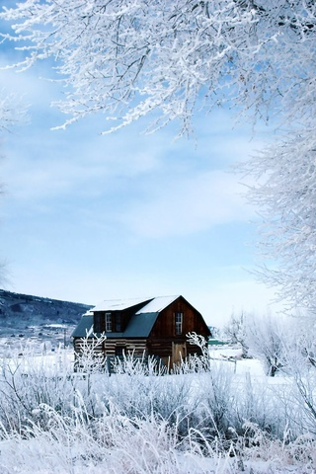
Выдающийся немецкий философ И. Кант пришел к выводу, что в философии есть всего три вопроса, на которые человек должен дать ответ: что я могу знать? Что делать? На что я могу надеяться? Как ни странно, но сводятся они к одному вопрос: кто есть человек?

Slide 7
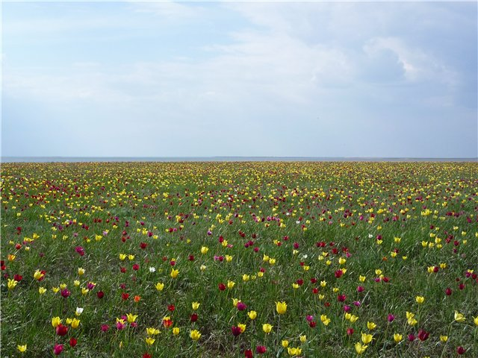
Поэтому возможен такой вариант рассмотрения сущности человека:
• во-первых, человек является живым существом, однако ей присущ особый тип телесной организации;
• во-вторых, человек есть там, где есть деятельность;
• в-третьих, человеческая деятельность осуществляется в системе общественных отношений;
• в-четвертых, человеческая деятельность (труд) является осознанным процессом преобразования природы, общества и самого человека;
• в-пятых, человек является существом духовным, ему присуща душа.

Slide 8

С изменением исторических представлений о сущности человека соответственно меняются и представления о смысле его жизни.
Смысл (то есть смысловое значение) человеческой жизни имеет исторический характер. Однако вопрос о смысле жизни есть вопрос о назначении человека. Не почему, а для чего живет человек? С древних времен этот вопрос стоял перед человеком.

Slide 9

Из многих подходов к решению этой сложной проблемы можно выделить три главных:
• смысл жизни изначально присущ жизни от самого его начала;
• смысл жизни вне жизни;
• смысл жизни создается самим человеком.

Slide 10

В отличие от животных инстинкты не диктуют человеку, что ему нужно, и в отличие от человека вчерашнего дня, традиции не диктуют сегодняшнему человеку, что ему должно. Не зная ни того, что ему нужно, ни того, что он должен, человек утратил ясное представление о том, чего же он хочет. В итоге он либо хочет того же, чего и другие (конформизм), либо делает то, что другие хотят от него (тоталитаризм).
Смысл должен быть найден, но не может быть создан. Создать можно лишь субъективный смысл, простое ощущение смысла, либо бессмыслицу. Смысл не только должен, но и может быть найден, и в поисках смысла человека направляет его совесть. Одним словом, совесть - это орган смысла. Ее можно определить как способность обнаружить тот единственный и уникальный смысл, который кроется в любой ситуации. Смысл - это всякий раз также и конкретный смысл конкретной ситуации. Это всегда «требование момента», которое всегда адресовано конкретному человеку. И как неповторима каждая отдельная ситуация, так же уникален и каждый отдельный человек.

